Slide 1
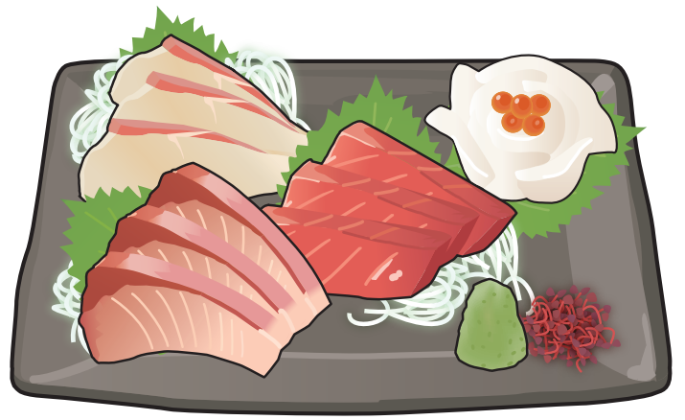

Slide 2
入門第6課4【居酒屋(いざかや)のメニュー បញ្ជីរាយមុខម្ហូបក្នុងហាងស្រាបែបជប៉ុន】
a. 刺身(さしみ) សាស៊ីមិ

Slide 3
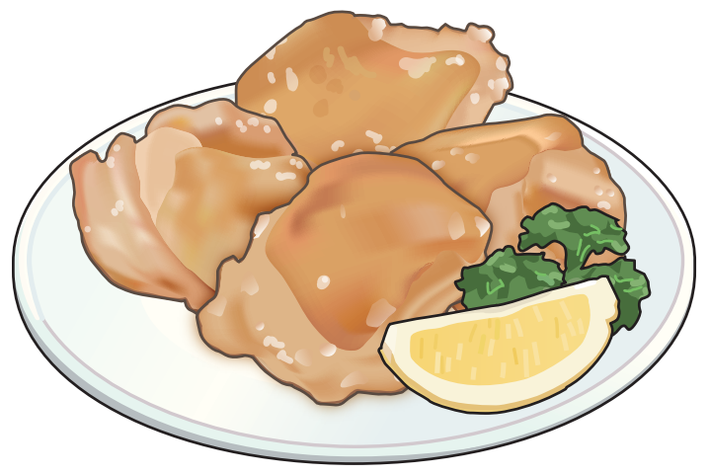

Slide 4
入門第6課4【居酒屋(いざかや)のメニュー បញ្ជីរាយមុខម្ហូបក្នុងហាងស្រាបែបជប៉ុន】
b. 唐揚げ(からあげ) សាច់មាន់បំពង

Slide 5
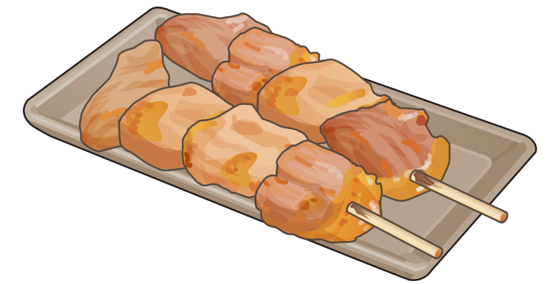

Slide 6
入門第6課4【居酒屋(いざかや)のメニュー បញ្ជីរាយមុខម្ហូបក្នុងហាងស្រាបែបជប៉ុន】
c. 焼き鳥(やきとり) សាច់មាន់អាំង

Slide 7
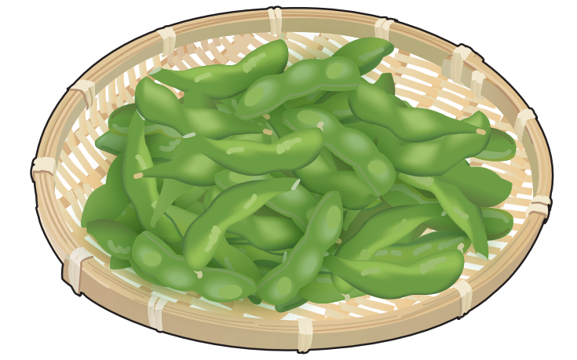

Slide 8
入門第6課4【居酒屋(いざかや)のメニュー បញ្ជីរាយមុខម្ហូបក្នុងហាងស្រាបែបជប៉ុន】
d. 枝豆(えだまめ) សណ្តែកបៃតងជប៉ុន

Slide 9


Slide 10
入門第6課4【居酒屋(いざかや)のメニュー បញ្ជីរាយមុខម្ហូបក្នុងហាងស្រាបែបជប៉ុន】
e. 生(なま)ビール ស្រាបៀរ

Slide 11


Slide 12
入門第6課4【居酒屋(いざかや)のメニュー បញ្ជីរាយមុខម្ហូបក្នុងហាងស្រាបែបជប៉ុន】
f. ウーロン茶(ちゃ) តែអ៊ូឡុង

Slide 13


